Slide 1

Finanzwissen AG
Netto Einnahmen
Ausgaben
Inflation, Zinsen, Tabellenkalkulation

Slide 2
inhaltsübersicht
Warum müssen wir uns mit Finanzen beschäftigen?
Macht Geld glücklich?
Inflation, Zinsen, Tabellenkalkulation
Haushaltsplan
Konsum
Versicherungen, Banken, Kredite
Gesetzliche Rente, Private Vorsorge, Aktien
Was liegt euch am Herzen?

Slide 3



Gruppenarbeit
Zahlungssysteme
Gruppe 1
Gruppe 2
Gruppe 3
Gruppe 1: http://www.unterricht-finanzen.de/static/videos/Zahlungsmittel-Fiatgeld.pdf
Gruppe 2: http://www.unterricht-finanzen.de/static/videos/Zahlungsmittel-Warengeld.pdf
Gruppe 3: http://www.unterricht-finanzen.de/static/videos/Zahlungsmittel-Tauschhandel.pdf

Slide 4
Inflation was bedeutet sie?
In einer Marktwirtschaft können sich die Preise von Waren und Dienstleistungen immer wieder ändern. Manche Produkte werden teurer, andere billiger. Steigen die Preise von Waren und Dienstleistungen allgemein, und nicht nur die Preise einzelner Produkte, so bezeichnet man dies als Inflation. Dann kann man heute mit 1 € nicht so viel kaufen wie noch gestern. Anders gesagt: Durch Inflation sinkt mit der Zeit der Wert einer Währung.

Slide 5
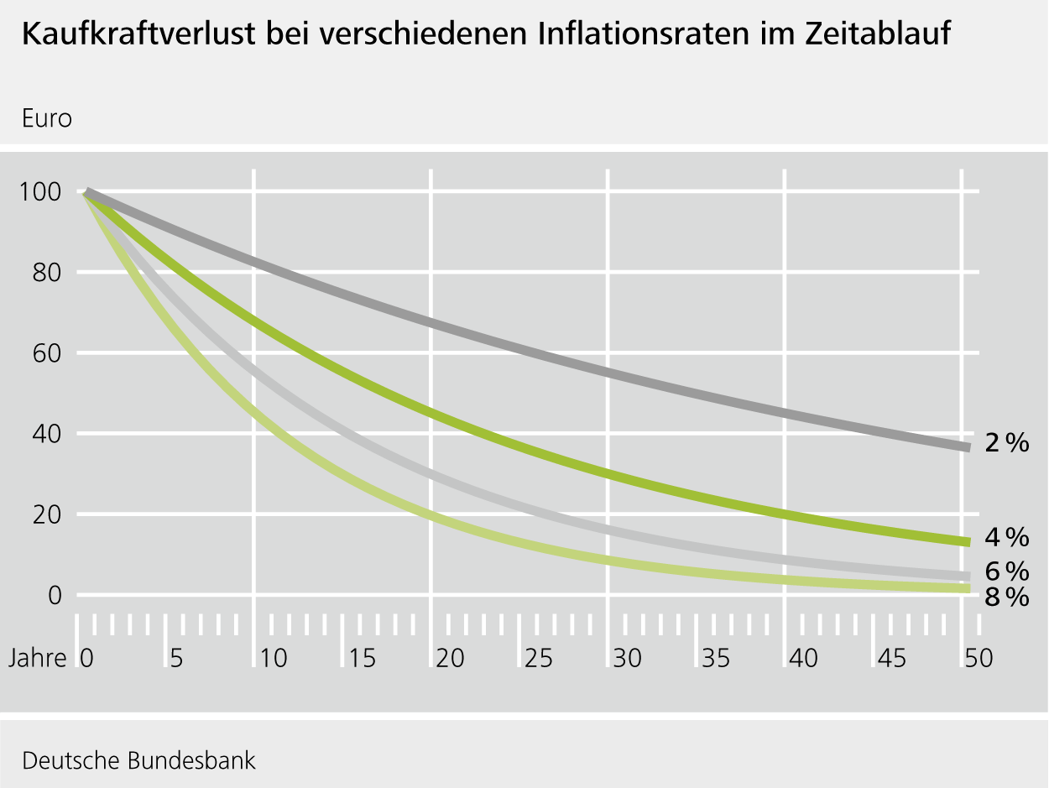
Inflation
= kaufkraftverlust
Nach wievielen Jahren ist mein Geld halb
so viel Wert (2% / 4% / 6% / 8%)?
2% Inflation → nach 35 Jahren
4% Inflation → nach 18 Jahren
6% Inflation → nach 12 Jahren
8% Inflation → nach 9 Jahren
Merke: Für Deutschland kann man seit 1990 in etwa von 2% Inflation ausgehen.

Slide 6


Zusammenfassung
http://www.unterricht-finanzen.de/static/videos/video9_Einheit_3.mp4
Quelle: Youtube bzw. finanzfluss.de

Slide 7


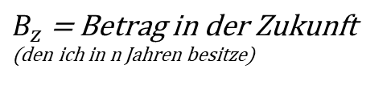
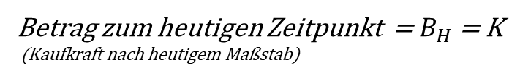
anlagezins & inflation
Vorwärts & rückwärts
$${∙(1+p)}^{n}$$
p = Anlagezins bzw. Rendite, z.B. 7%
Betrag zum heutigen Zeitpunkt = $B_{H}$ = K
(Kaufkraft nach heutigem Maßstab)
$$B_{z} \text{= }\text{Betrag} \text{in} \text{der} \text{Zukunft}$$
$$\text{(}\text{den} \text{ich} \text{in} \text{n} \text{Jahren} \text{besitze}\text{)}$$
p = Inflation, z.B. 2%
$${÷(1+p)}^{n}$$

Slide 8
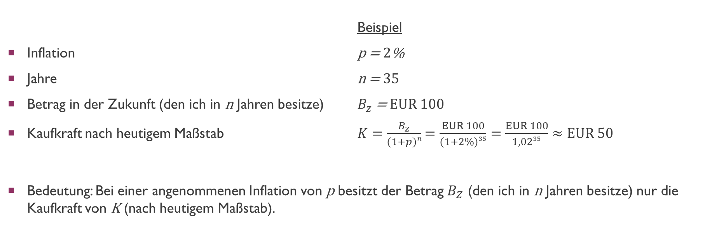
Inflation = kaufkraftverlust berechnung
Beispiel
Inflation p = 2%
Jahre n = 35
Betrag in der Zukunft (den ich in n Jahren besitze) $B_{z}$= EUR 100
Kaufkraft nach heutigem Maßstab $K=\frac{B_{z}}{(1+p)n}$ $=\frac{EUR 100}{(1+2\%)35}=\frac{EUR 100}{1,0235}≈EUR 50$
Bedeutung: Bei einer angenommenen Inflation von p besitzt der Betrag $B_{Z}$ (den ich in n Jahren besitze) nur die Kaufkraft von K (nach heutigem Maßstab).
Merke: Ein Betrag in der Zukunft hat nicht die gleiche Kaufkraft/Wert wie der gleiche Betrag heute besitzt.

Slide 9

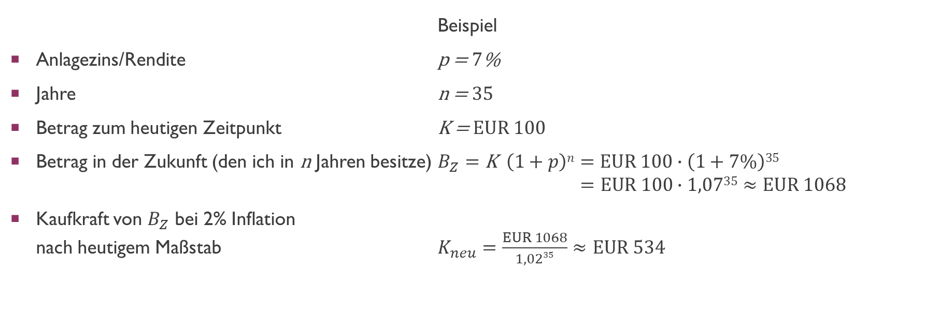
Beispiel 1 anlage in aktienfonds bzw. ETF
Beispiel
Anlagezins/Rendite p = 7%
Jahre n = 35
Betrag zum heutigen Zeitpunkt K = EUR 100
Betrag in der Zukunft (den ich in n Jahren besitze) $B_{Z}=\text{K} \left(1+p\right)n=EUR 100∙\left(1+7\%\right)35$ $=EUR 100∙1,0735≈EUR 1068$
Kaufkraft von $B_{Z}$ bei 2% Inflation
nach heutigem Maßstab $K_{neu}=\frac{EUR 1068}{1,0235}≈EUR 534$
Merke: Wenn deine Rendite höher ist als die Inflation, so gewinnt dein Geld auf Dauer an Kaufkraft/Wert.

Slide 10

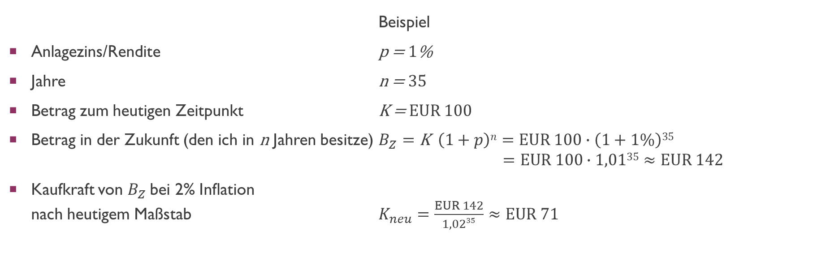
Beispiel 1i anlage in tagesgeld, Festgeld, …
Beispiel
Anlagezins/Rendite p = 1%
Jahre n = 35
Betrag zum heutigen Zeitpunkt K = EUR 100
Betrag in der Zukunft (den ich in n Jahren besitze) $B_{Z}=\text{K} \left(1+p\right)n=EUR 100∙\left(1+1\%\right)35$
$=EUR 100∙1,0135≈EUR 142$
Kaufkraft von $B_{Z}$ bei 2% Inflation
nach heutigem Maßstab $K_{neu}=\frac{EUR 142}{1,0235}≈EUR 71$
Merke: Wenn deine Rendite geringer ist als die Inflation, so verliert dein Geld auf Dauer an Kaufkraft/Wert.

Slide 11
Zusammenfassung
Wie funktionieren Anlagezins/Rendite im Zusammenspiel mit der Inflation?
1) Ein Betrag in der Zukunft hat nicht die gleiche Kaufkraft/Wert wie ihn der gleiche Betrag heute besitzt.
2) Wenn deine Rendite höher ist als die Inflation (positiver Realzins), so gewinnt dein Geld auf Dauer an Kaufkraft/Wert.
3) Wenn deine Rendite geringer ist als die Inflation (negativer Realzins), so verliert dein Geld auf Dauer an Kaufkraft/Wert.
4) Versuche dein Geld so anzulegen, dass du (zumindest) die Inflation ausgleichen kannst. Allerdings ist dies einfach gesagt als getan. Daher die Empfehlung: Nutze ETFs & Aktienfonds!
5) Selbst wenn deine Rendite geringer ist als die Inflation: Sparen lohnt sich immer!

